Slide 1


Organização da Prática: Variabilidade da prática e EIC
Tércio Apolinário-Souza edf.tercio@gmail.com

Slide 2
Quando eu faço a rebatida, na verdade, não produzo algo completamente novo, e nunca apenas repito algo antigo (Bartlett,1932, p. 2021).

Slide 3
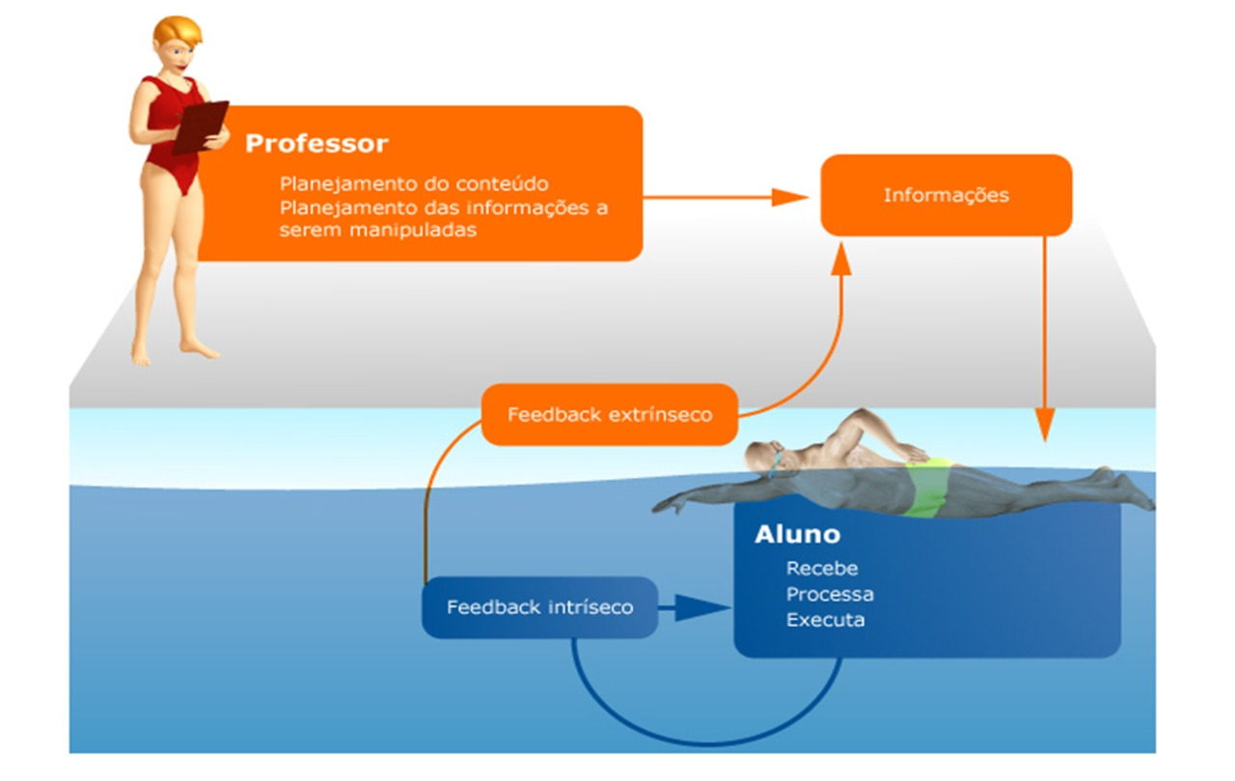
Com a prática...
Erros
Tentativa
(Tani, 1999)

Slide 4

Esforço consciente!
(Tani, 1999)

Slide 5

O que é Prática?

Slide 6


Conceito de prática
Um esforço consciente de organização, execução, avaliação e modificação das ações motoras.
(Tani, 1999)

Slide 7


Relação entre prática e descanso
Variabilidade da prática
Fragmentação
Mental x Física
(Benda e Ugrinowitsch, 2012)

Slide 8
O que caracteriza:
A prática constante (AAAAAAA...)
A prática variada
A prática variada em blocos (AAAABBBBCCCC)
A prática variada seriada (ABCABCABCABC)
A prática variada aleatória (ABCABABCA….)
(Schmidt e Wrisberg, 2001, p. 245-268)

Slide 9
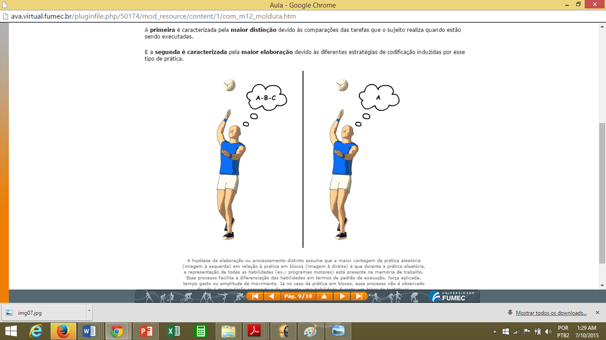

Práticas mais variadas apresentam melhor aprendizagem comparadas às práticas menos variadas
Como exemplo
Constante x Variada em blocos
Variada em blocos x Variada aleatória
O que explica essas diferenças?
(Magill, 2000, p. 244-299)

Slide 10




Hipótese da variabilidade da prática
Diferenças
Prática constante
Prática variada
Dr. Schmidt (Schmidt, 1975, 1976)
Efeito da Interferência Contextual
Prática variada
Em blocos
Seriada
Aleatória
Diferenças
Dr. Shea (Shea e Zimny, 1983)
Dr. Magill (Lee e Magill, 1983)

Slide 11

Hipótese da variabilidade da prática
Relembrando
Tem como base a Teoria de Esquema (Schmidt, 1975)
Variação de parâmetros de uma mesma PMG
Considerem a seguinte analogia...
Zebra
Cachorro
Porco
4 patas
Elefante
4 patas
Cavalo
Boi
Leão
Boi
Coelho

Slide 12
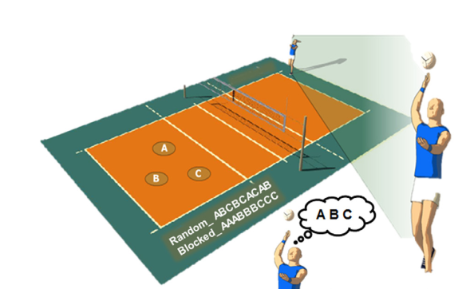
Hipótese da variabilidade da prática
Prática constante
Prática variada
Saque por cima
B
Saque por cima
A
A
A
(Schmidt e Wrisberg, 2001, p. 245-268)
C

Slide 13
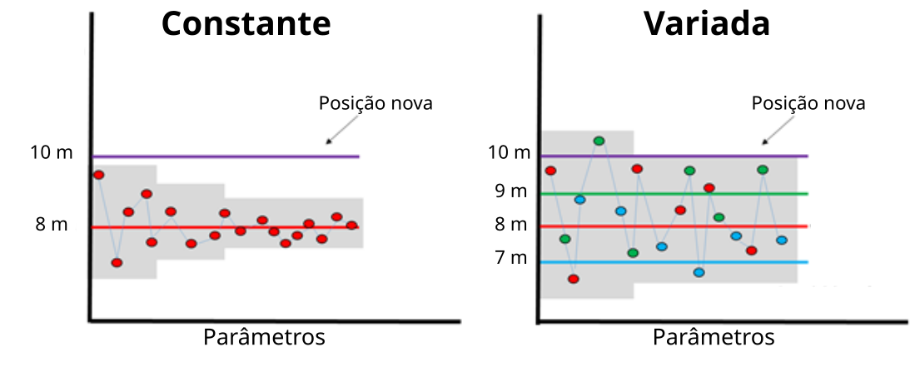
Hipótese da variabilidade da prática
Prática variada leva a maior transferência
D
D
C
A
A
B
(Adaptado de Lage et al., 2016)

Slide 14

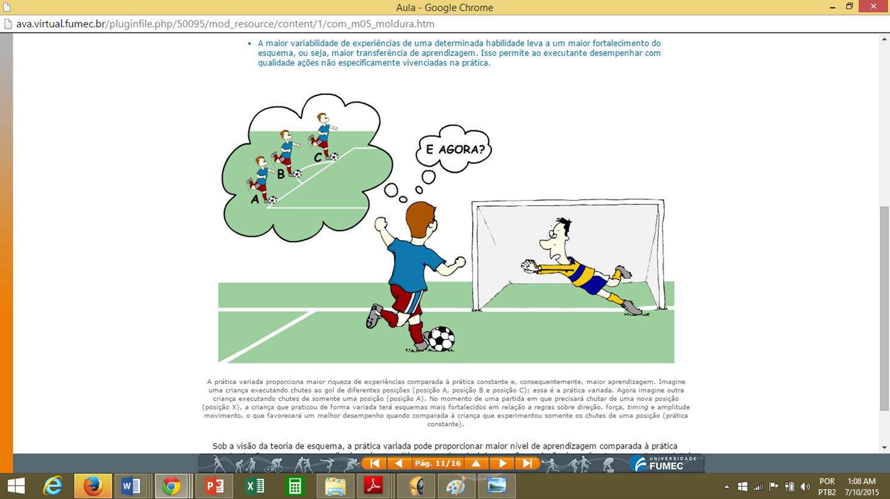
Em resumo, proporciona melhor transferência de aprendizagem.
(Schmidt et al., 2019, p-437-486)

Slide 15
Efeito da Interferência Contextual
Prática variada
Em blocos
Seriada
Aleatória
Diferenças
Dr. Shea (Shea e Zimny, 1983)
Dr. Magill (Lee e Magill, 1983)
O Efeito da Interferência Contextual é o efeito produzido pelas habilidades quando praticadas na mesma sessão de prática.
Interferência
Interferência
A B C
(Schmidt e Wrisberg, 2001, p. 245-268)

Slide 16

Efeito da Interferência Contextual
Qual estrutura de prática gera maior interferência contextual?
Em blocos
A A A B B B C C C
Aleatória
A B C B A C B A
(Magill, 2000, p. 244-299)
Hipótese da elaboração ou processamento distinto
Hipótese da reconstrução do plano de ação ou do esquecimento

Slide 17

Hipótese da elaboração ou processamento distinto
Qual condição o processo de diferenciação seria melhor?
Condição 1

Slide 18
Hipótese da elaboração ou processamento distinto
Qual condição o processo de diferenciação seria melhor?
Condição 1

Slide 19
Hipótese da elaboração ou processamento distinto
Qual condição o processo de diferenciação seria melhor?
Condição 2

Slide 20
Hipótese da elaboração ou processamento distinto
Qual condição o processo de diferenciação seria melhor?
Condição 1
Condição 2

Slide 21

Hipótese da elaboração ou processamento distinto
Prática variada em blocos
Prática variada aleatória
A
A|B|C
Representação de uma habilidade presente na memória de trabalho.
Representação de todas as habilidades na memória de trabalho.
Menor diferenciação das habilidades ou das variações das habilidades
Maior diferenciação das habilidades ou das variações das habilidades

Slide 22
Hipótese da reconstrução do plano de ação ou do esquecimento
Qual lista geraria maiores níveis reformulação das operações matemáticas?
Lista A
Lista B
[
3 x 2
3 x 2
3 x 2
4 x 7
4 x 7
4 x 7
8 x 6
8 x 6
8 x 6
3 x 2
4 x 7
3 x 2
8 x 6
3 x 2
4 x 7
8 x 6
4 x 7
8 x 6
[
[

Slide 23
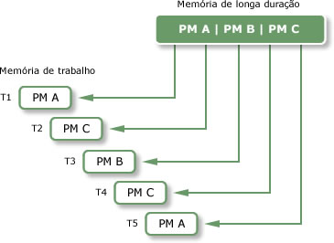
Hipótese da reconstrução do plano de ação ou do esquecimento
Prática variada em blocos
Requer a reconstrução do plano de ação e o esquecimento da representação ativa APENAS a cada novo bloco de tentativas.
Prática variada aleatória
Requer a reconstrução do plano de ação e o esquecimento da representação ativa A CADA nova tentativa.
(Lage et al., 2015; Schmidt et al., 2019, p-437-486)

Slide 24
Similaridade entre as abordagens
Dr. Schmidt (Schmidt, 1975, 1976)
Dr. Shea (Shea e Zimny, 1983)
Dr. Magill (Lee e Magill, 1983)
Variabilidade da prática
Elaboração e processamento distinto
Reconstrução e esquecimento
Convergem
Prática mais variada aumenta a demanda cognitiva

Slide 25
CUIDADO COM SUA ANÁLISE DURANTE A PRÁTICA!
+ variada
- variada
Erros
Prática
Testes
(Schmidt et al., 2019, p-437-486)

Slide 26
Os benefícios da prática variada em relação a prática constante são explicados pela Hipótese da variabilidade da prática com base na Teoria de Esquema.
O Efeito da Interferência Contextual investiga as diferenças nas formas de estruturar a prática variada.
A Hipótese da elaboração ou processamento distinto e a Hipótese da reconstrução do plano de ação ou do esquecimento são hipóteses do EIC.
(Schmidt et al., 2019, p-437-486)

Slide 27

Estudos iniciais
1970-1980
O que variar?
1980-1990

Slide 28
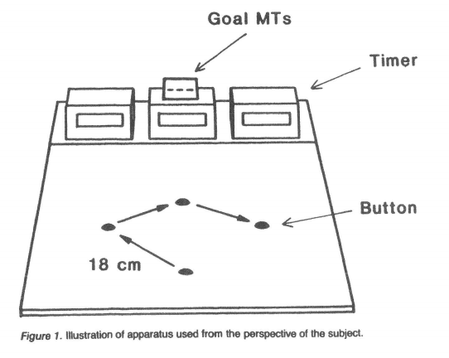
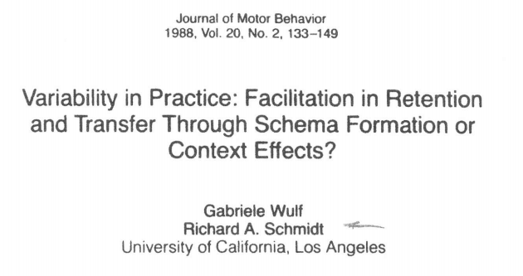
O que variar?
Parâmetros vs Programa Motor
Permitiu utilizar medidas que separam os parâmetros do programa

Slide 29
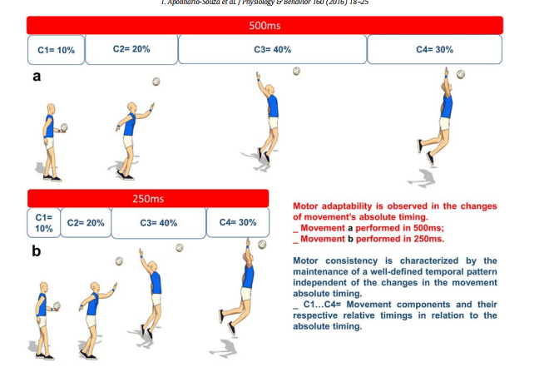

Slide 30
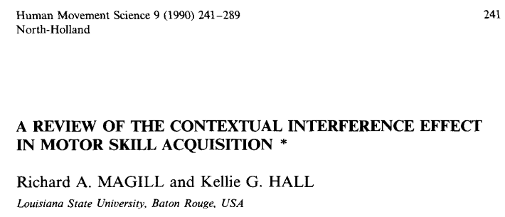
Magill e Hall (1990) realizaram uma revisão (1979 até 1990).
EIC apenas quando varia PMG

Slide 31
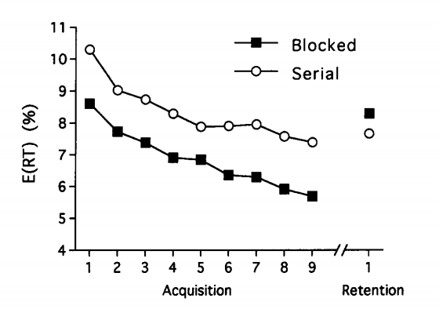
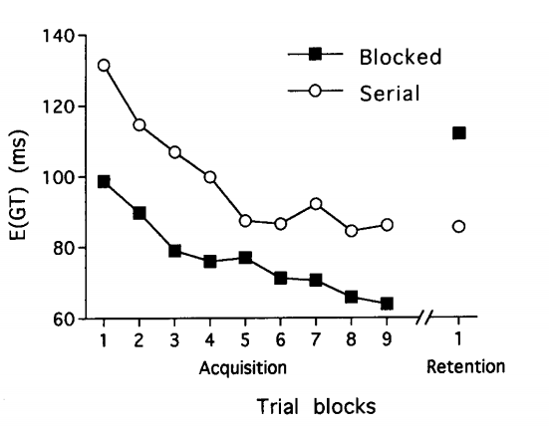
Sekiya et al. 1994
Experimento 1
Variação de PMG
Medida PMG
Medida Parâmetros

Slide 32
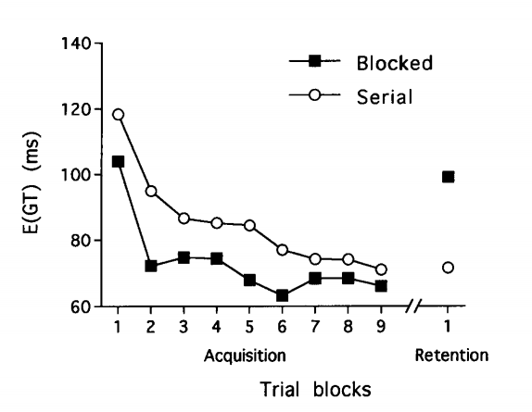
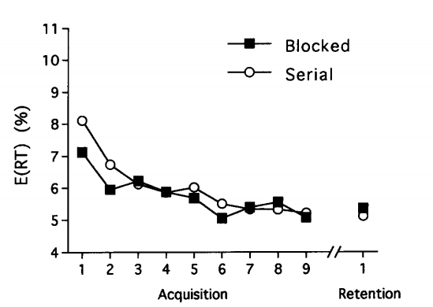
Sekiya et al. 1994
Experimento 2
Variação de Parâmetros
Medida PMG
Medida Parâmetros

Slide 33
Independente se há variação de parâmetro ou de programa motor, a prática aleatória promove a aprendizagem dos parâmetros (Sekyia et al., 1994; 1996)

Slide 34
Estudos iniciais
1970-1980
O que variar?
1980-1990
Onde variar?
1990-2000

Slide 35
Combinação de estruturas
Parece que a variação da tarefa tem mais efeito quando os aprendizes apresentam algum nível de habilidade na tarefa.

Slide 36

Aprendizagem de PMG e Parâmetros
Aleatória
ACBCABACABCABCABACBCBABC
AAAAAAAAAAAAAAAAA
(Lai et al., 2000)

Slide 37
FAZ SENTIDO COMBINAR?
AAAAAAAAAAAA
BBBBBAAAACCCC
ABCBABCBCACBA
+
(Lai et al., 2000)

Slide 38
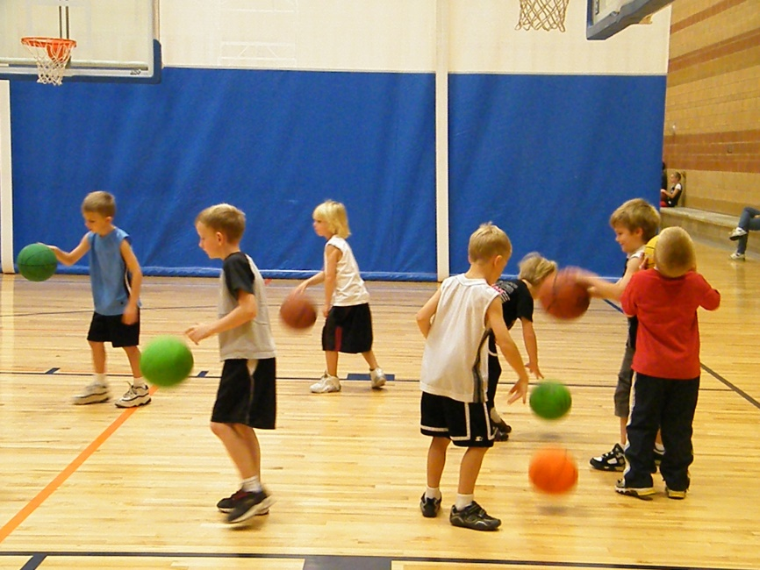
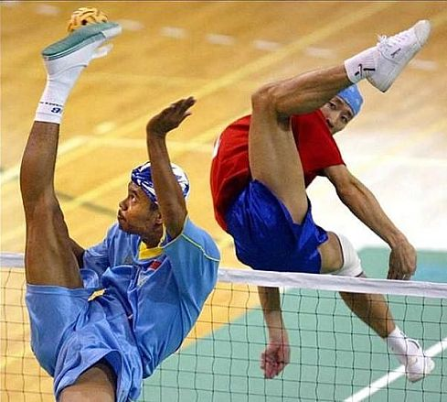
Constante : formação do padrão - PM
Aleatória: Diversificação - Parâmetros

Slide 39
Estudos iniciais
1970-80
O que variar?
1980-90
Onde variar?
1990-2000
Diferentes níveis de análise
2000-atual

Slide 40
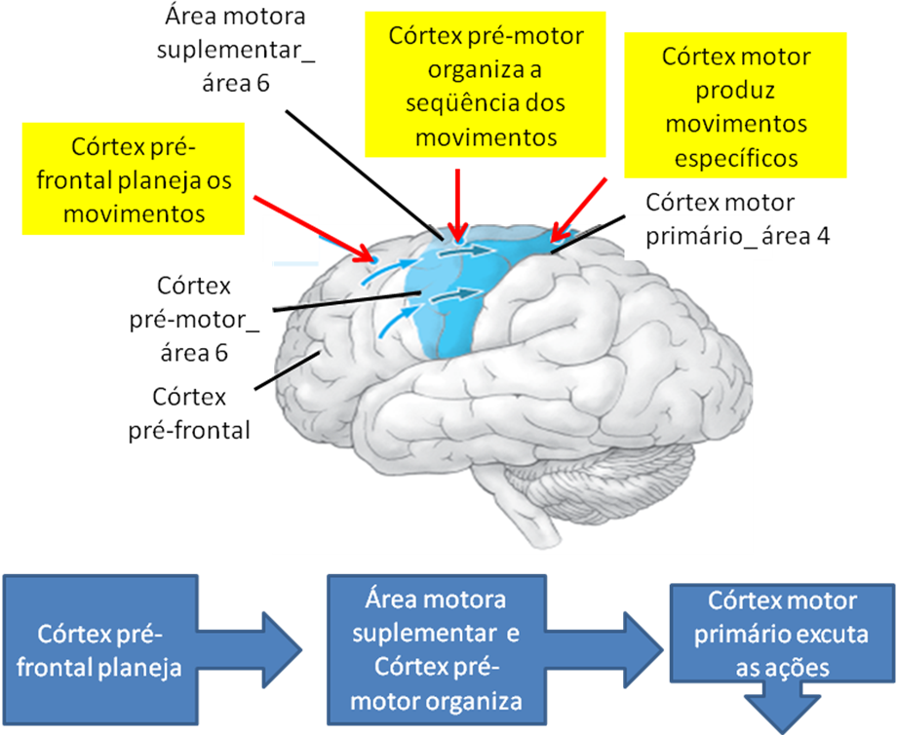
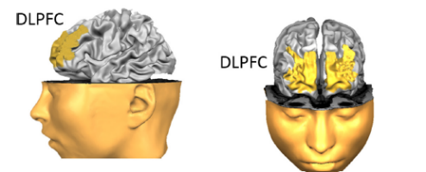
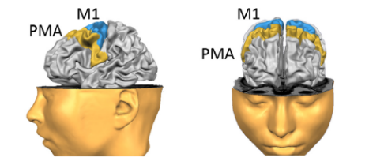

ÁREAS CEREBRAIS ENVOLVIDAS NA PRÁTICA...
Córtex pré-frontal dorsolateral: Planejamento e memória de trabalho
Área motora suplementar e córtex motor primário: organização dos comandos motores

Slide 41
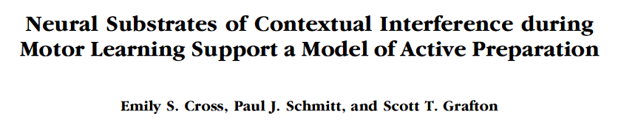

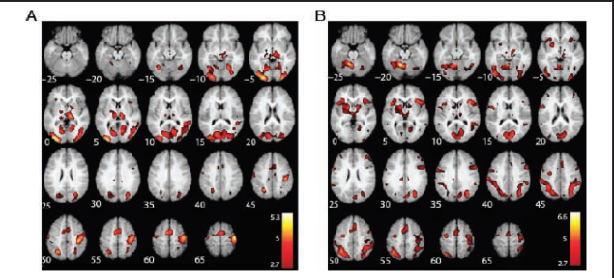
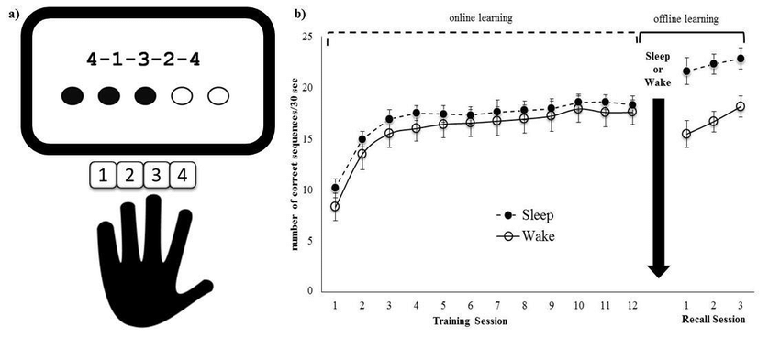
Primeiro estudo
Prática aleatória apresentou maior atividade em regiões pré-motoras quando comparadas a prática em blocos.

Slide 42
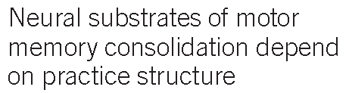





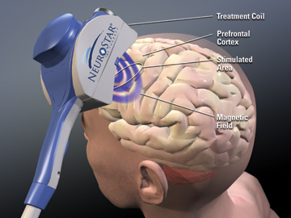
ÁREAS CEREBRAIS ENVOLVIDAS NA PRÁTICA...
Grupos
M1
CPFD

Slide 43
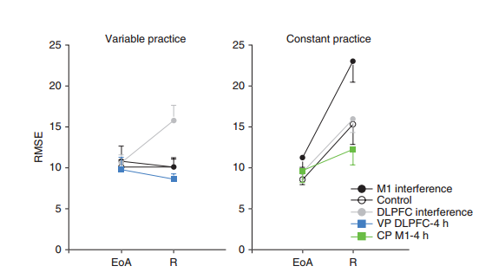
A estrutura de prática que é mais desafiadora no aspecto cognitivo parece estar mais associada á áreas pré-frontais relacionadas à cognição de alta ordem, como é o caso do CPFD.

Slide 44
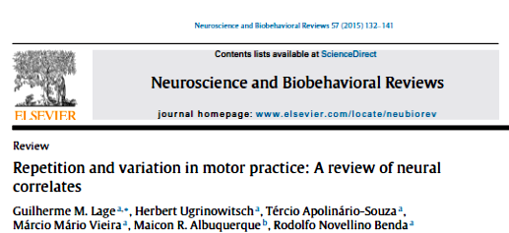
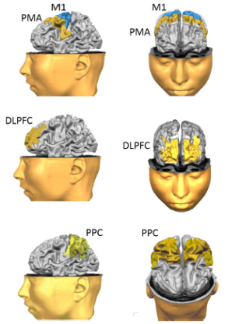
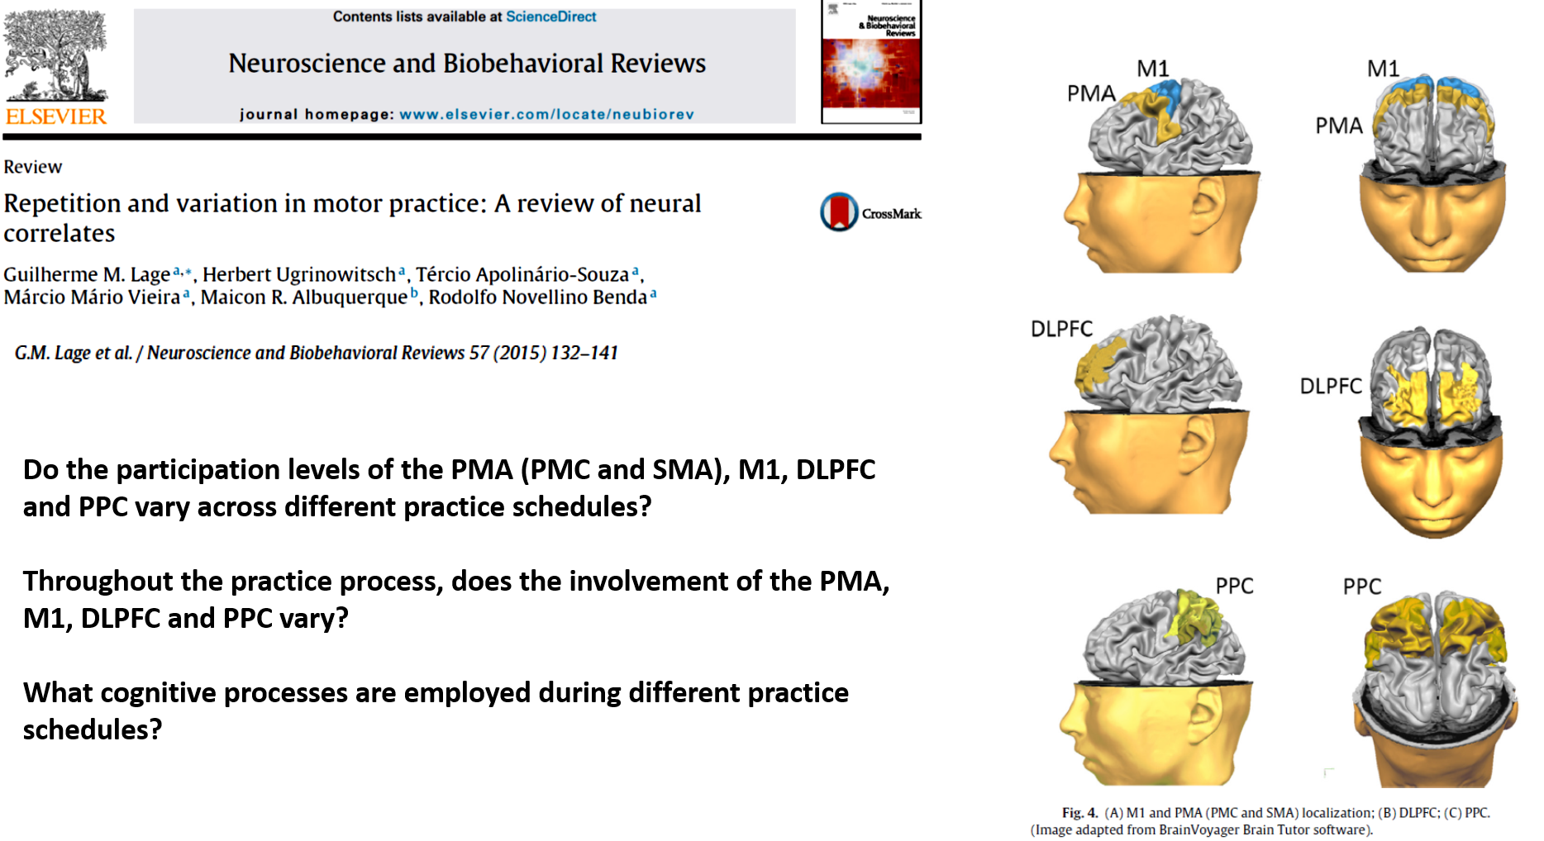
10 estudos
X

Slide 45
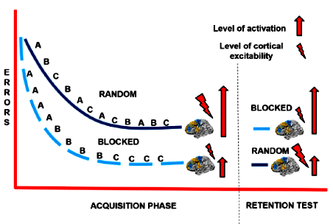

Slide 46
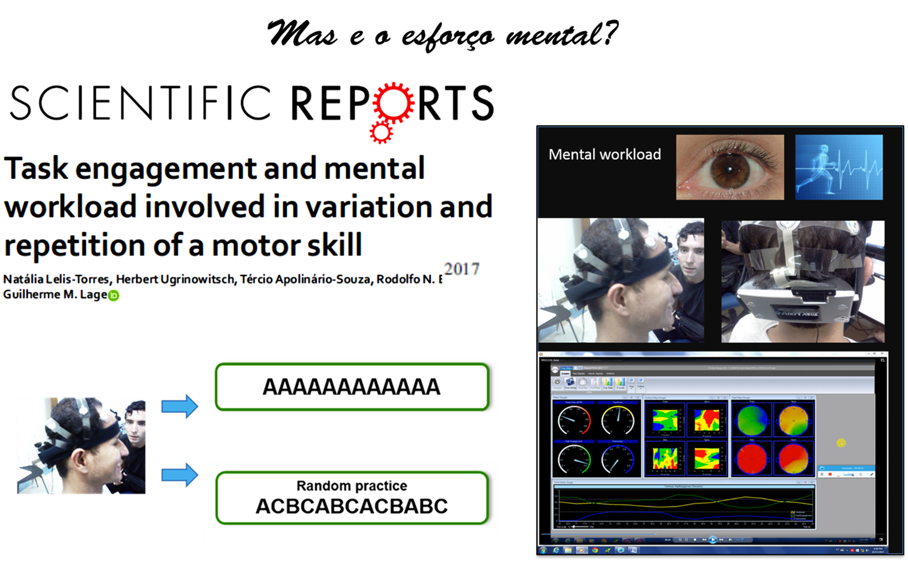
Investigando o esforço mental: memória x perceptivo

Slide 47
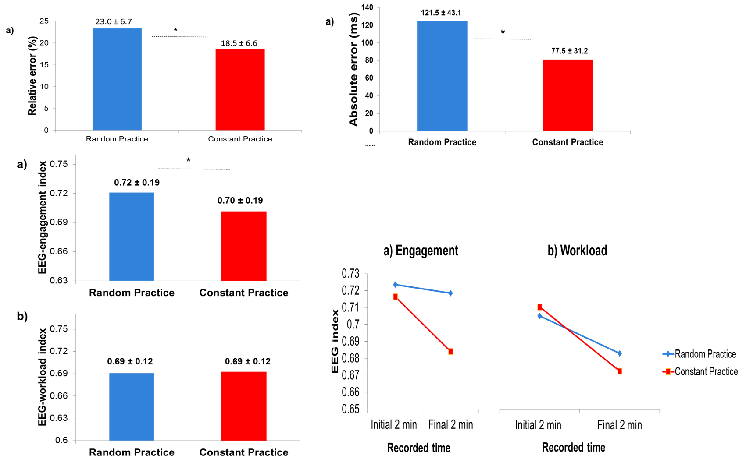

Slide 48
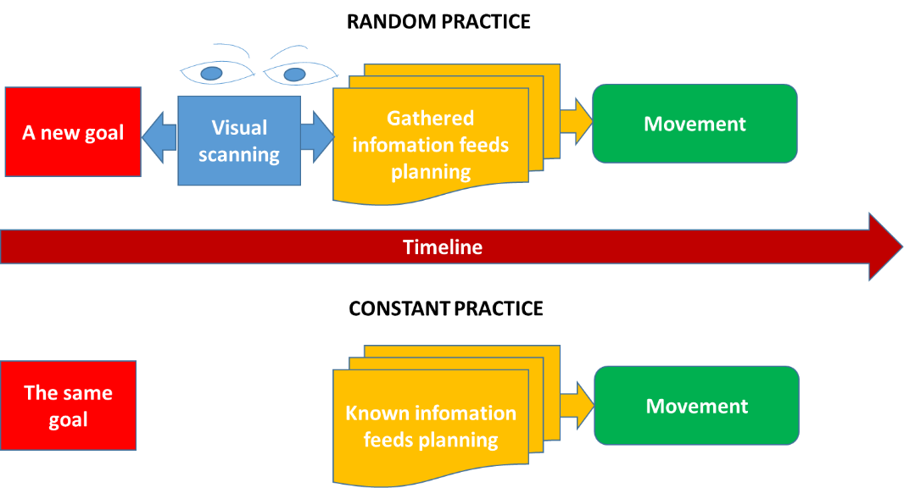
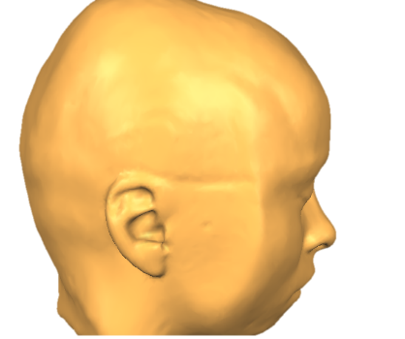
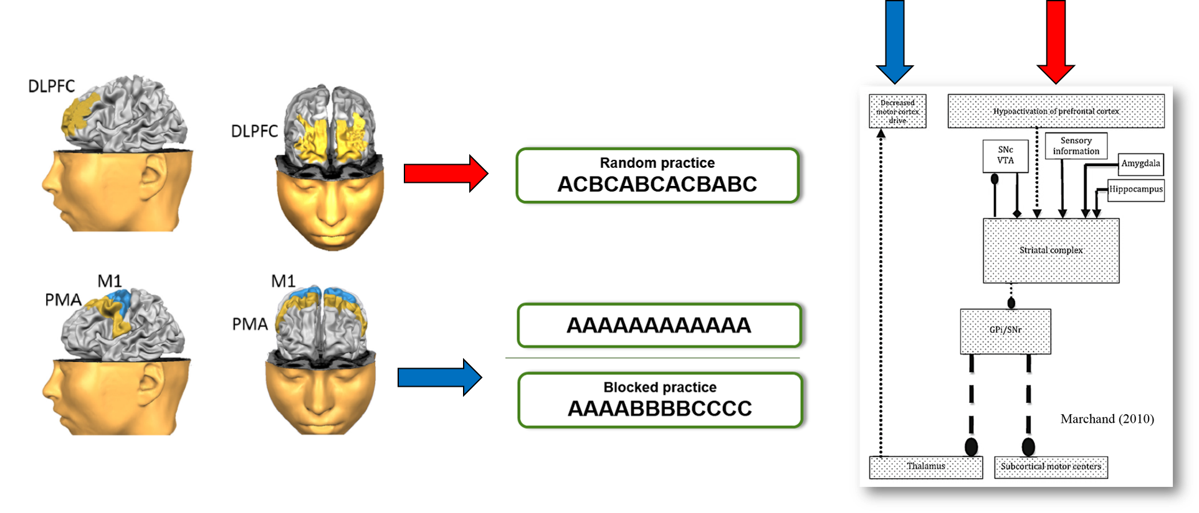


Slide 49
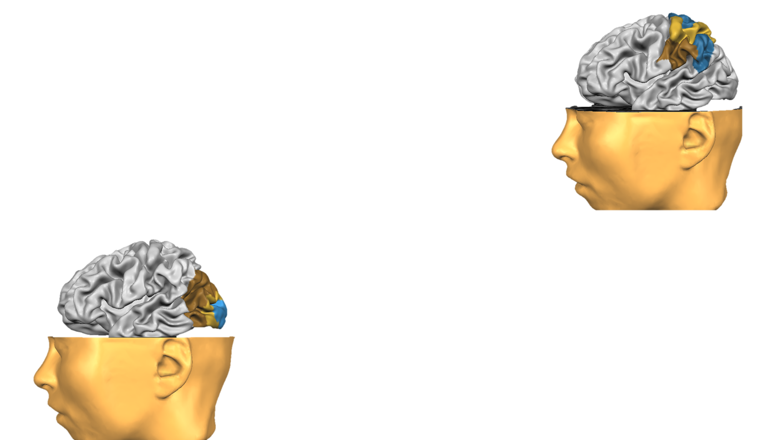


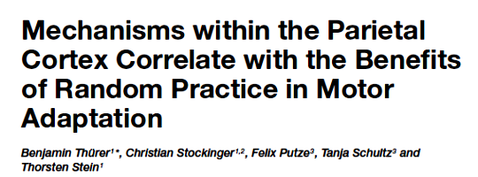
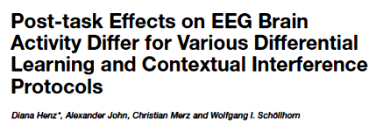



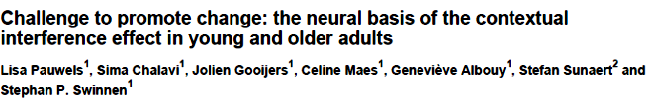

Slide 50


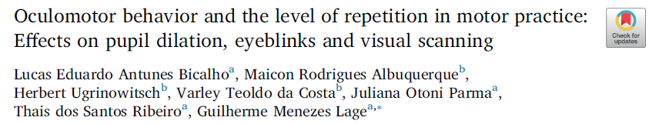
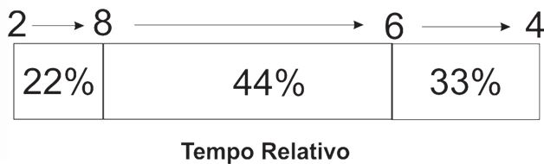


8
Tempo Absoluto (ms) - modifica
4
6
2
Tempo Relativo (%) – mantém

Slide 51
Constante
Aleatória
Tempo relativo (%)
Tempo absoluto (ms)
Tempo relativo (%)
Tempo absoluto (ms)

Slide 52
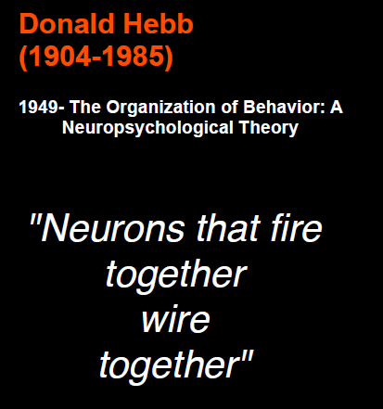
MOLECULAR MECHANISMS
HEBBIAN LEARNING AND LONG TERM POTENTIATION

Slide 53


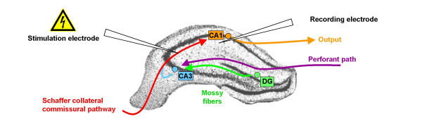
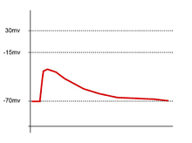
MOLECULAR MECHANISMS
In the late ‘60s
Forte
Franco
Timothy Bliss
Terje Lømo

Slide 54
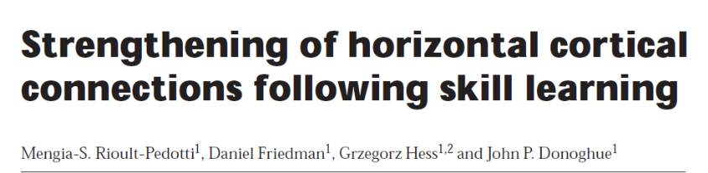
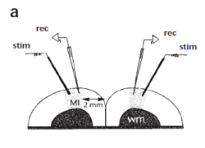
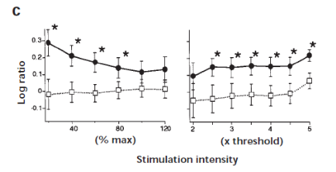
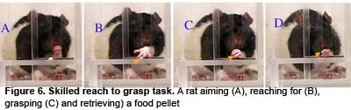
MOLECULAR MECHANISMS

Slide 55
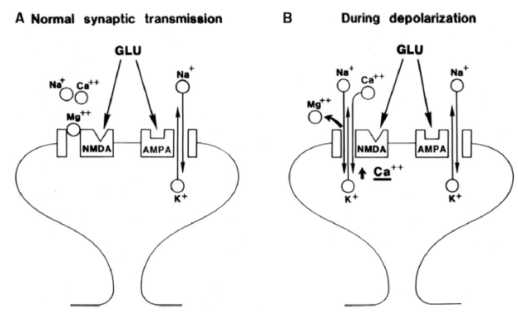
MOLECULAR MECHANISMS

Slide 56
Presynaptic
Increasing their sensitivity to glutamate and new AMPA
Ca-calmodulin
Ca-dependent kinases
Tyrosine kinase
PKC
Retrograde signal generator
Adenylyl cyclase
cAMP kinase
Formation of new synapses

Slide 57
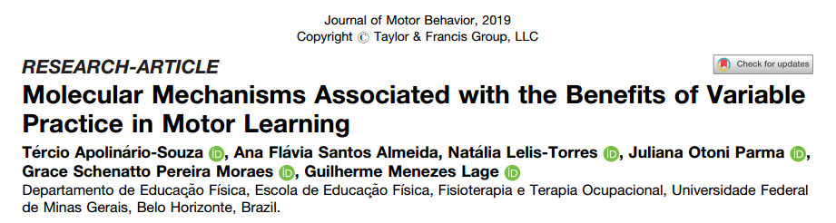
ACQUISITION PHASE
LEARNING TEST
24 h
24 h
10 days
Day 1
Day 2
R
T1
T2
6 trials
6 trials
1 trial
1 trial
1 trial
Constant
Constant
Constant
Constant
Constant
24 rpm
24 rpm
24 rpm
40 rpm
42 rpm
Variable
Variable
Variable
Variable
Variable
16, 24 and 32 rpm
16, 24 and 32 rpm
24 rpm
40 rpm
42 rpm

Slide 58
Vídeo com a tarefa dos camondongos

Slide 59
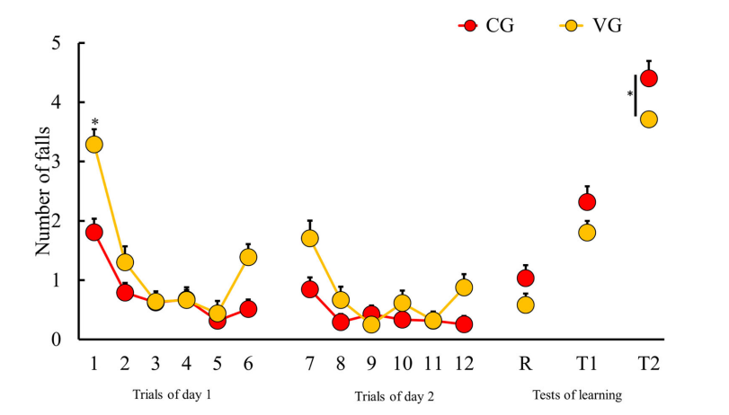

Slide 60


Slide 61
ACQUISITION PHASE
LEARNING TEST
24 h
24 h
10 days
Day 1
Day 2
R
T1
T2
6 trials
6 trials
1 trial
1 trial
1 trial
AP5
Constant
Constant
Constant
Constant
Constant
24 rpm
24 rpm
24 rpm
40 rpm
42 rpm
Constant
Constant
Constant
Constant
Constant
24 rpm
24 rpm
24 rpm
40 rpm
42 rpm
Control
AP5
Variable
Variable
Variable
Variable
Variable
16, 24 and 32 rpm
16, 24 and 32 rpm
24 rpm
40 rpm
42 rpm
Variable
Variable
Variable
Variable
Variable
16, 24 and 32 rpm
16, 24 and 32 rpm
24 rpm
40 rpm
42 rpm
Control

Slide 62


Slide 63
Lab 5. Organização da prática
4 pessoas por grupo
Pré-teste
Aquisição
Pós-teste
Contante
5 tentativas
5 x 10 tentativas
5 tentativas
Em blocos
5 tentativas
5 x 10 tentativas
5 tentativas
Seriada
5 tentativas
5 x 10 tentativas
5 tentativas
Aleatória
5 tentativas
5 x 10 tentativas
5 tentativas

Slide 64

Lab 5. Organização da prática
Tarefa Motora
SAQUE LATERAL OU ASIÁTICO
ALVO

Slide 65
Lab 5. Organização da prática
Inferir sobre a parametrização e sobre o PMG
Parâmetro
PMG
Frequência de acertos por bloco
Pontuação da lista de checagem

Slide 66

Lab 5. Organização da prática
Posição do corpo
- Segurou a bola com a mão oposta da que golpeou a bola?
- Posicionou lateralmente a rede (alvo)?
Movimento
- Lançou a bola para o alto, à frente do corpo e acima da altura da cabeça?
- O golpe do saque foi com a mão aberta?
- O golpe ocorreu quando a bola estiva na altura da cabeça ou um pouco acima da cabeça (ver imagem acima)?
- Terminou olhando para a rede (alvo)?
Sim = 1; Não = 0

